Slide 1

הלל

Slide 2
לַ

Slide 3
בַּ

Slide 4
בָּ

Slide 5
מַ

Slide 6
שַ

Slide 7
חַ

Slide 8
מַה

Slide 9
מַה

Slide 10
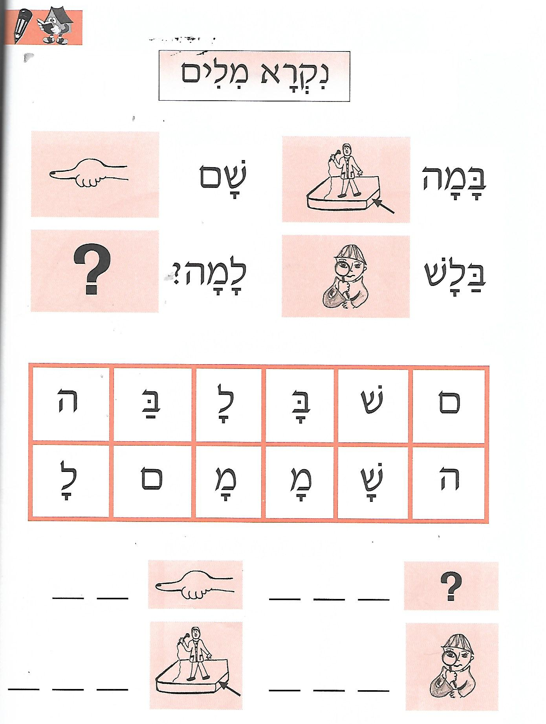

Slide 11
